Slide 1
Stay in NBA pridiction
Member : 107753026 簡豪廷
107753031 江承憲
107753040 陳遠

Slide 2
motivation
NBA的人員異動，對於忠實的NBA觀眾來說，是非常重要的事。尤其觀眾對於自己喜愛的球隊，甚至某個球員的異動，有很大的關注。
因此我們設計一個透過歷史球員的各種資料來機器學習，試圖預測某個球員在下一季是否會繼續留在NBA打球。

Slide 3
Input
Data source : NBA
Input format : .csv
Preprocessing
Handle missing data : 將missing data改成0
Scale value
增加一個去留的欄位(0/1)

Slide 4
Modeling
Method : Random forest
perform evaluation : n-fold

Slide 5
Factor
Age (年紀)
G (上場數)
Gs (先發)
Mp (出場時間)
Pev (效率值)
Ts% (真實命中率)
3PAr (中三分率)
FTr (罰球獲得率)
TRB (總籃板數)
AST (平均助攻)
STC (抄截)
BLK (助攻)
Tov (失誤)
USG (球員使用率)
WS (勝利貢獻率)

Slide 6
Other Factor
contract
Injure
Rookie

Slide 7
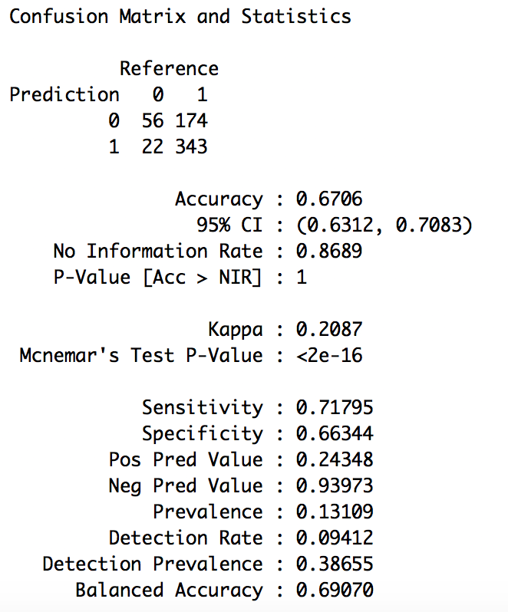
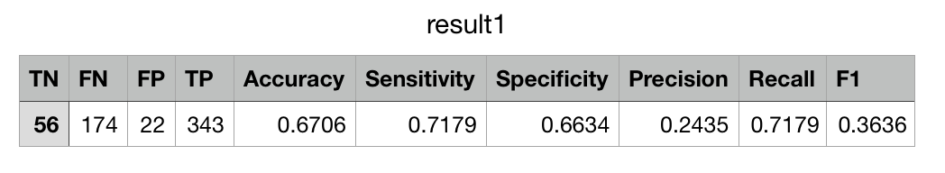
Output
Performance : accuracy
Demo

Slide 8
end

